Slide 1
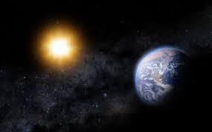
المجالات الكهربائيه
والمغناطيسية في الفضاء

Slide 3
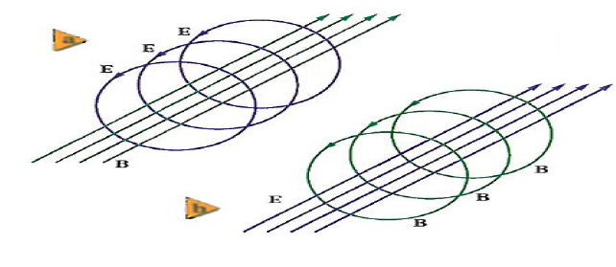

Slide 4
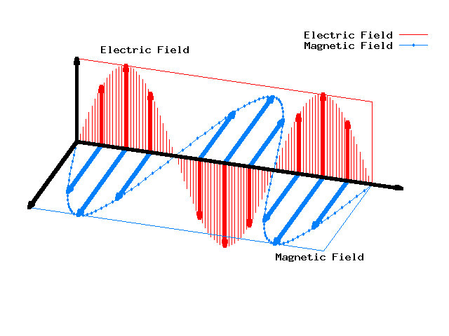
ماذا ينتج عن تفاعل
الموجات الكهربائيه والمغناطيسيه معآ

Slide 5
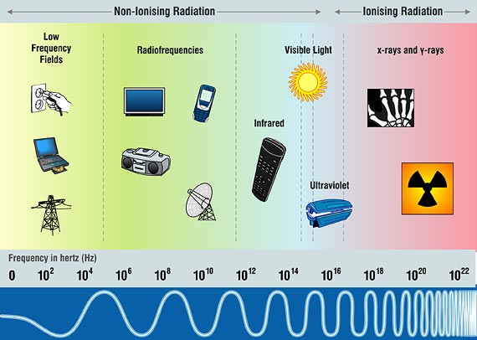
خلال 30 ثانيه :أكتبي أكبر قدر ممكن من
أشكال الموجات الكهرومغناطيسيه؟؟
00

Slide 6
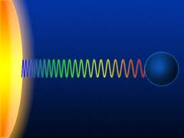

Slide 7
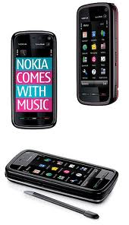
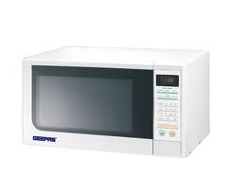
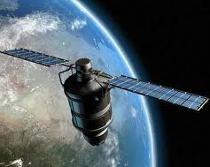
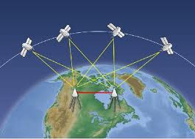
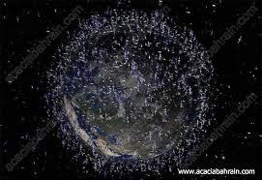
على الرغم أننا لاندرك الموجات الكهرومغناطيسيه لكن نعتمد عليها يوميآ

Slide 8

إن التطبيق السليم للتقنيه في جوانبها المتعددة وتحديدا في معاملات الحكومية والتجارة الإلكترونية سوف يكون له دور أيجابي في تنفيذ رؤية المملكة 2030.

Slide 9

برأيك لو لم تكن هناك موجات كهرومغناطيسيه كيف ستكون الحياة ؟؟؟؟؟

Slide 10


صـــــ16-17ـــــ في الكتاب المدرسي
إستراتجيه القراءة الذكية ؟؟
إستراتجيه أرسل سؤالآ؟؟

Slide 11
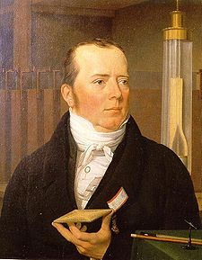
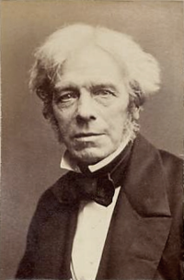
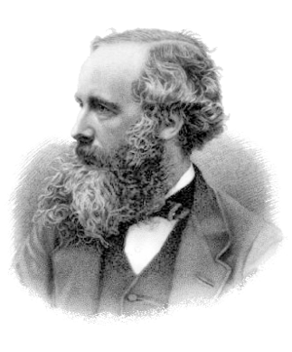
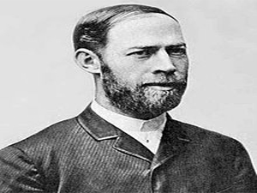
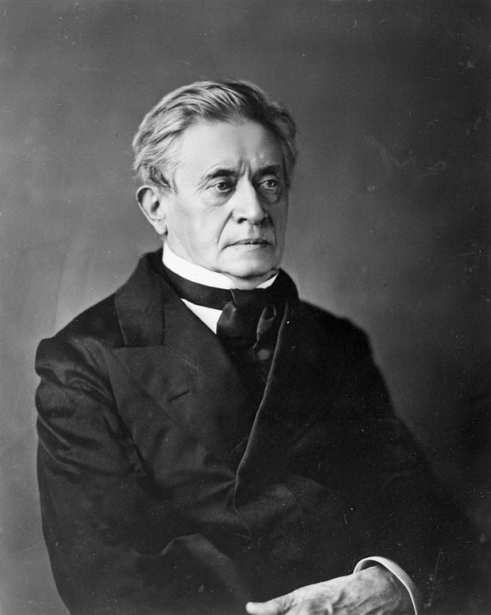
1
اورستد
2
فارداي وهنري
3
ماكسويل
4
هيرتز

Slide 12
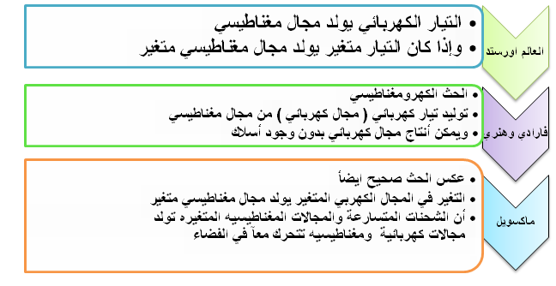

أثبت عمليا صحة نظرية ماكسويل التي أدت إلى تصور كامل للكهرباء والمغناطيس
هيرتز

Slide 13
من أنا؟؟؟؟
                المجالان الكهربائي والمغناطيسي المنتشران معآ في الفضاء
( )
الموجات الكهرومغناطيسيه

Slide 14
عددي خصائص الموجات الكهرومغناطيسيه؟؟
1- سرعتها نفس سرعة الضوء
2- يرتبط طولها الموجي مع ترددها
3- عندما يزداد الطول الموجي يقل التردد
4- ينتشر في المواد والفضاء

Slide 15

إستراتيجية الدقيقه الواحده:
التطبيق :
ماطول موجة كهرومغناطيسيه ترددها
8.2 ×10 HZعلمآ أن C= 3×10m/s
8
14
00

Slide 16
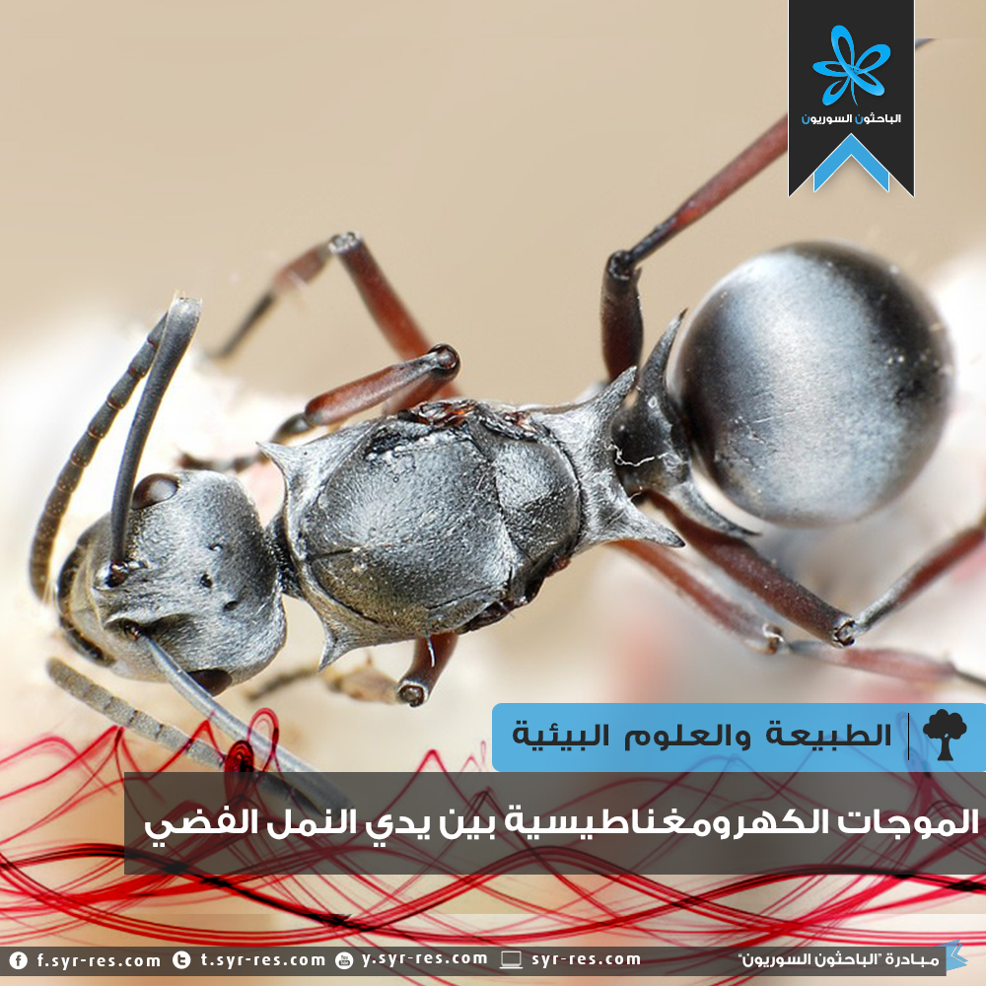

Slide 17

إستراتيجية العين الفصيحه؟؟

Slide 18
هل تنتقل الموجات الكهرومغناطيسيه
في الماده ؟
هل يوصل الهواء والزجاج
والماء الغيرمتأين الكهرباء ؟
ماالذي يطلق على المواد غير
الموصلة للكهرباء؟؟
إستنتجي معنى العوازل الكهربائيه ؟
هي المواد التي لاتسمح بإنتقال
التيار الكهربائي من خلالها

Slide 19
الواجب :
ســ16 صـ 18

